Slide 1
Презентация к защите производственной практики «Автоматизация учёта процесса изготовления производственных заказов»
Разработал
Студент группы 1282
Румынин Э.В.

Slide 2
Содержание
3. Содержательная постановка задачи
4. Обоснование СУБД и языка запросов
5. Обоснование среды и ЯП
6. Описание входной информации
7. Описание выходной информации
8. Описание бизнес-процессов
9. Описание бизнес-процессов
10. Описание потоков данных
11. Описание потоков данных
12. Диаграмма вариантов использования
13. Диаграмма последовательности
14. Диаграмма деятельности
15. Диаграмма развертывания
16. Логическая модель данных
17. Физическая модель данных
18. Входные данные
19. Выходные данные
20. Тесты

Slide 3
Содержательная постановка задачи
Приложение для учета работы конструкторского бюро для производства изделий на предприятии используется устаревшее ПО. Для повышения эффективности работы предприятия необходимо разработать программу, которая автоматизирует и улучшает данный процесс.

Slide 4
ОБОСНОВАНИЕ СУБД И ЯЗЫКА ЗАПРОСОВ
В качестве системы управления базами данных была выбрана СУБД Microsoft SQL Server 2019.
Решение Microsoft SQL Server 2019 представляет собой высокопроизводительную платформу обработки и анализа данных для бизнеса любого размера, которая отвечает всем современным требованиям по работе с данными любых типов и поддержке удобной и быстрой разработки приложений.
Язык Transact-SQL является ключом к использованию SQL Server. Все приложения, взаимодействующие с экземпляром SQL Server, независимо от их пользовательского интерфейса отправляют серверу инструкции Transact-SQL.

Slide 5
ОБОСНОВАНИЕ СРЕДЫ И ЯЗЫКА ПРОГРАММИРОВАНИЯ
В качестве средства разработки клиентской части ПО автоматизации работы учета нормативно-справочной информации по изделиям для предприятия использовалась среда программирования Microsoft Visual Studio 2019.

Slide 6
Описание входной информации
Название поля | Идентификатор | Тип данных | Источник данных
Код изделия | Num_product | Числовой | «Договор поставки изделий»
Название изделия | Name_product | Текстовый | «Договор поставки изделий»

Slide 7
Описание выходной информации
Название поля | Идентификатор | Тип данных | Приемник данных
Название изделия | Name_product | Текстовый | «Договор поставки изделий»
Количество | Quantity | Текстовый | «Отчет по изготовлению изделия»

Slide 8
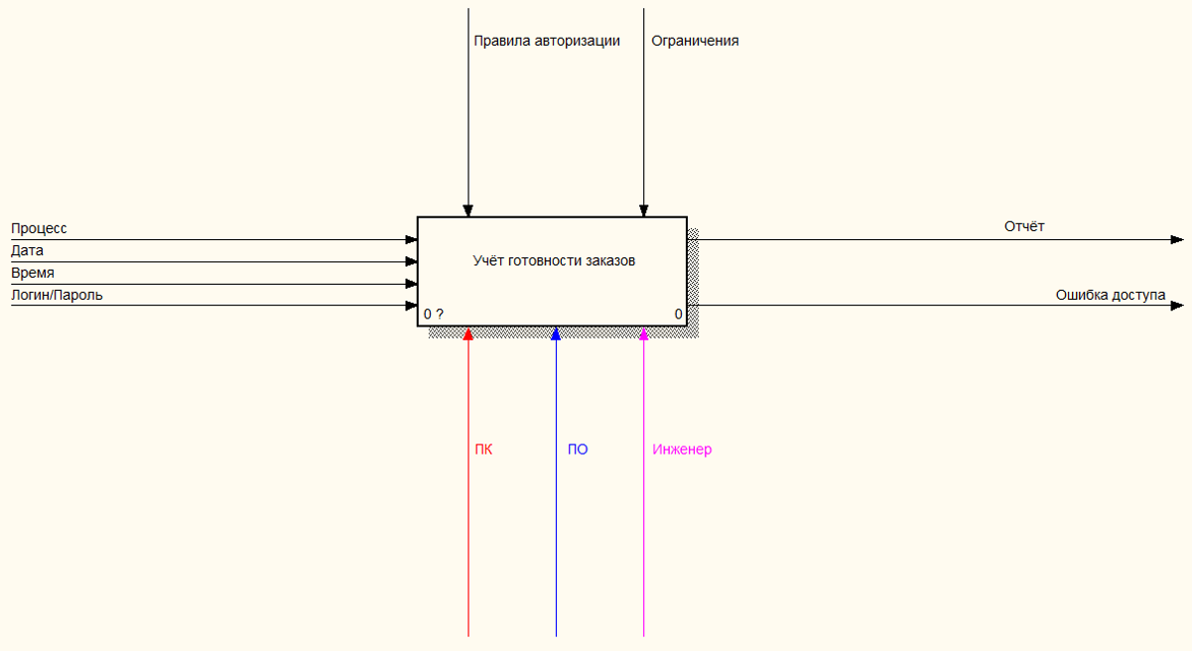
Описание бизнес-процессов

Slide 9
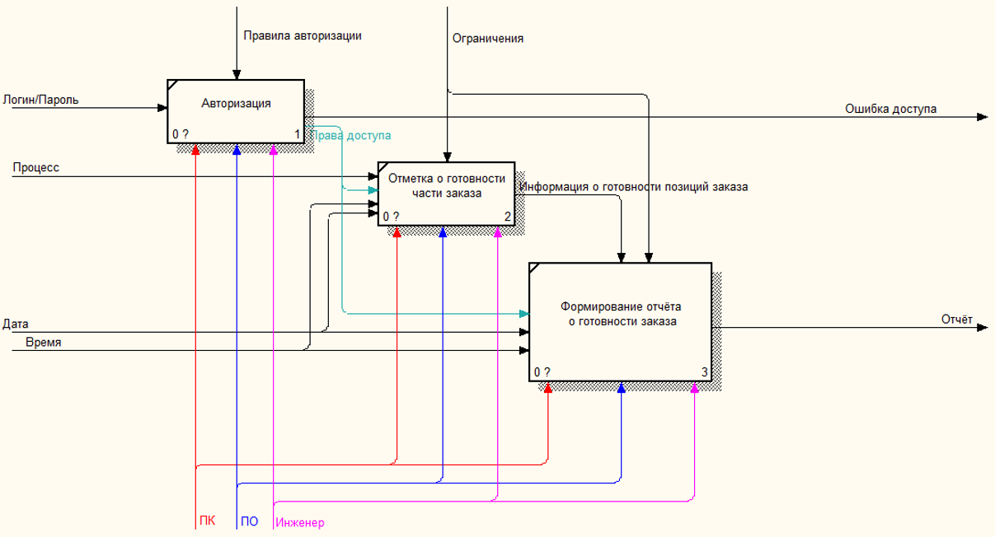
Описание бизнес-процессов

Slide 10
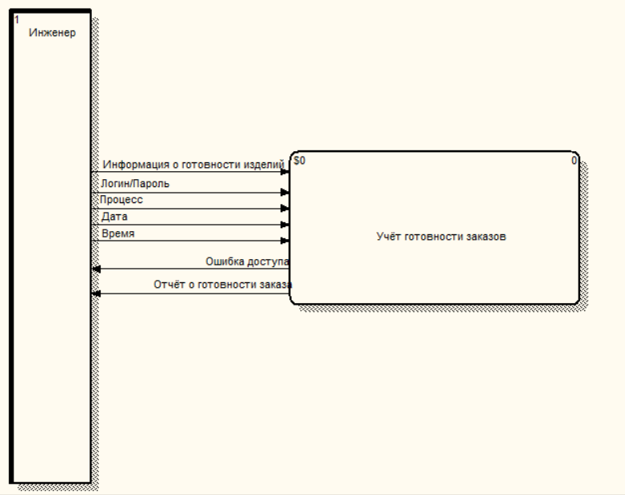
Описание потоков данных

Slide 11
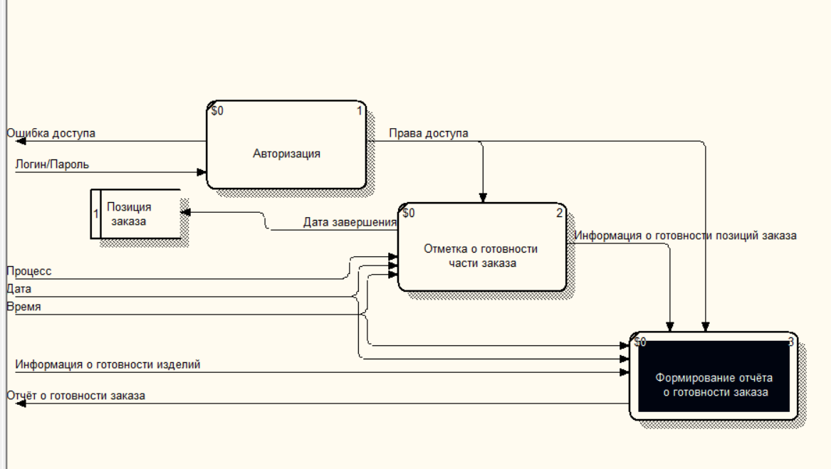
Описание потоков данных

Slide 12
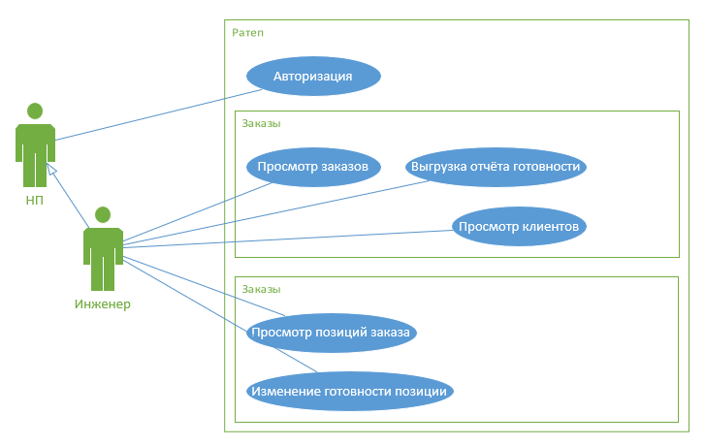
Диаграмма вариантов использования

Slide 13
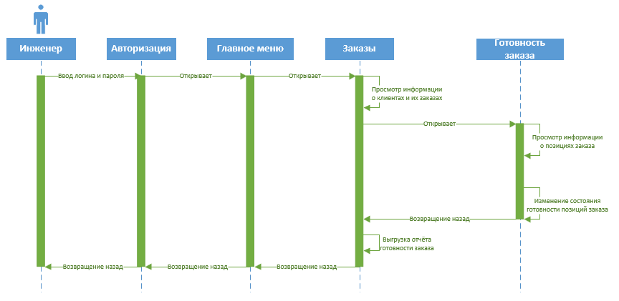
Диаграмма последовательности

Slide 14
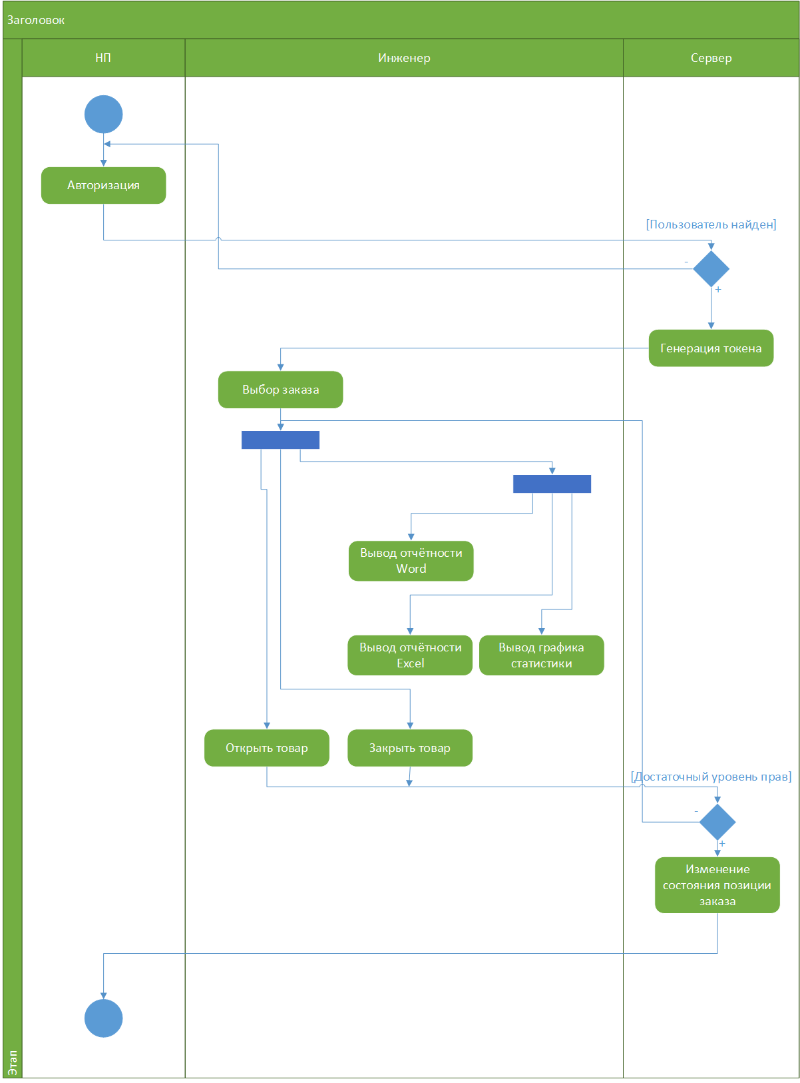
Диаграмма деятельности

Slide 15
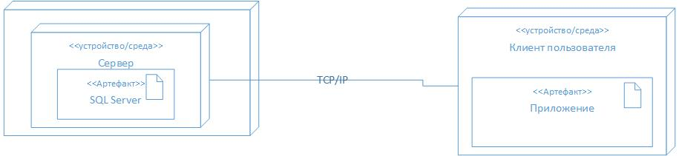
Диаграмма развертывания

Slide 16
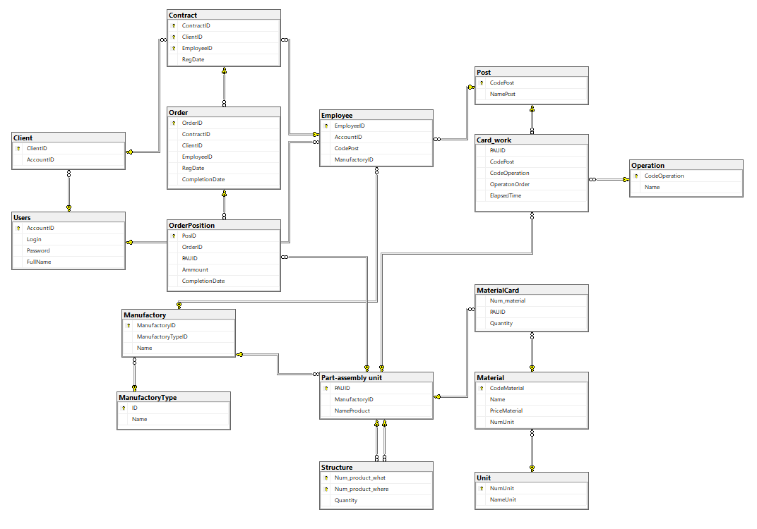
Логическая модель данных

Slide 17
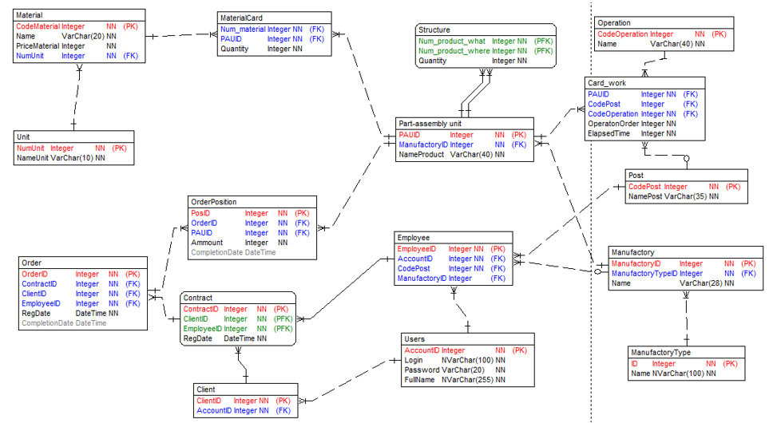
Физическая модель данных

Slide 18
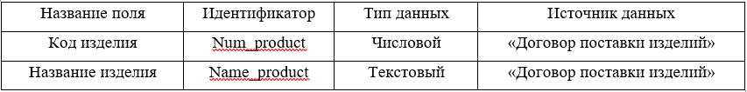
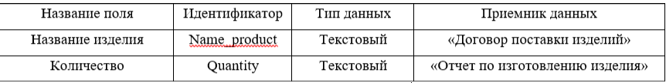
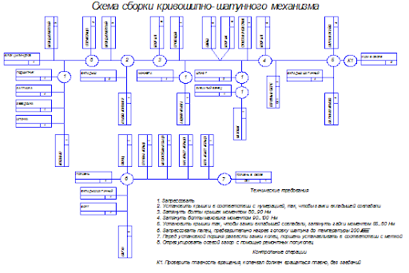
Входные данные

Slide 19
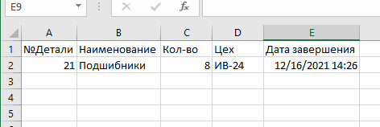
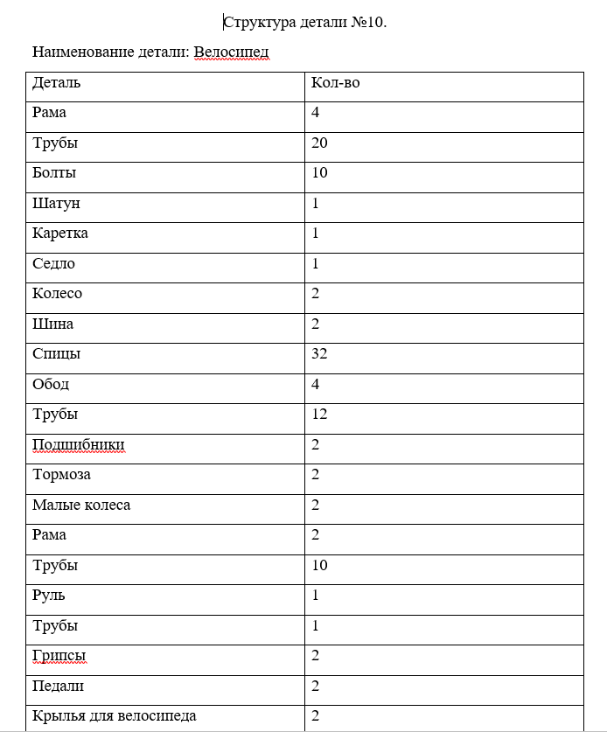
Выходные данные

Slide 20
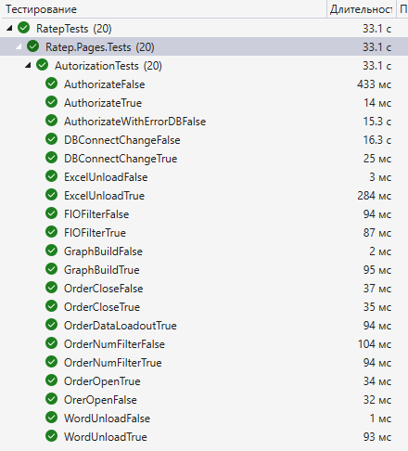
Тесты

